Slide 1

スケッチインタフェースによる四角形メッシュの生成と編集
高山 健志¹⁾
Daniele Panozzo¹⁾
Alexander
Sorkine-Hornung²⁾
Olga
Sorkine-Hornung¹⁾
VC/GCAD合同シンポジウム2013招待発表
2013年6月22日
¹⁾
²⁾
Notes:
こんにちは、ETHチューリッヒでポスドクをしている高山健志です。
今日はディズニーリサーチチューリッヒと共同で行った、四角形メッシュに関するプロジェクトについて発表させていただきます。
（3分半）

Slide 2
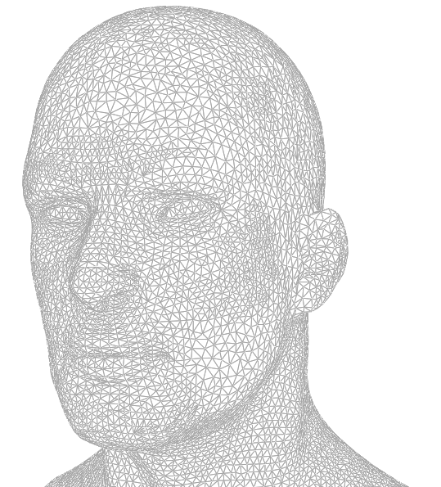
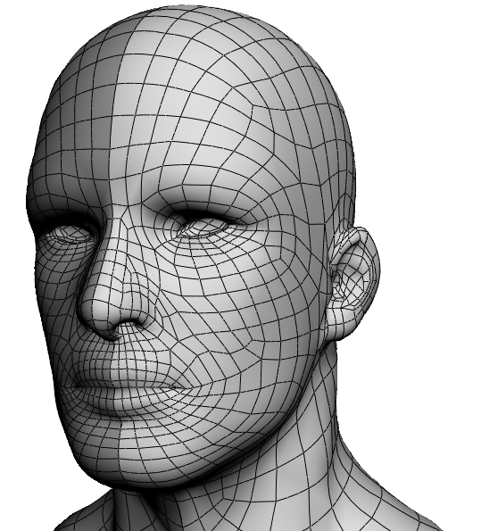
リトポロジーとは
入力:
三角形メッシュ
出力:
きれいなトポロジー
を持つ四角形メッシュ
注）トポロジー＝メッシュの接続関係
Notes:
本研究で取り組むのは、CG制作現場でいわゆる「リトポロジー」と呼ばれるタスクです。
これは端的に言うと入力の三角形メッシュの上に、きれいなトポロジーを持った四角形メッシュを作る、というものです。
ちなみに本発表では「トポロジー」という言葉を、メッシュの接続関係という意味で使いますので、よろしくお願いします。

Slide 3
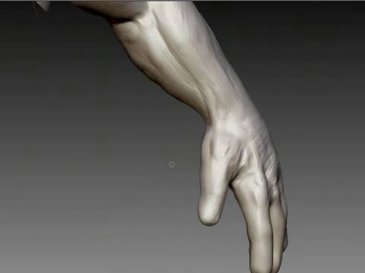
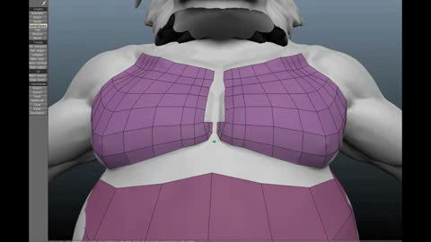
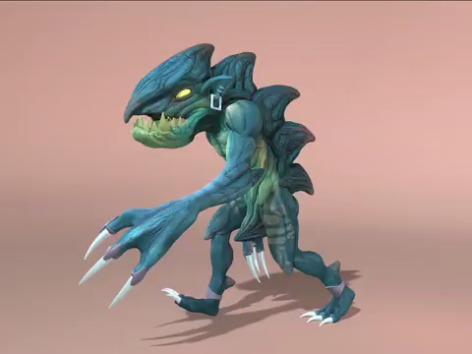
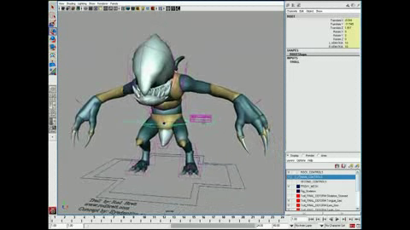
CG制作におけるリトポロジー
形状モデリング
リトポロジー
レンダリング
リギング
Notes:
実際のCG制作のパイプラインにおいてリトポロジーがどう利用されるかというと、
まずアーティストはスカルプティングツール等を使って、非常に細かい3次元形状を超高解像度なメッシュとして作成します。
こうして作られたメッシュのトポロジーは、そのままではその後アニメーション等を行うのに適していないので、リトポロジーを行って最適なトポロジーを作り直します。
こうすることでその後のリギング、アニメーション、そしてレンダリング等を効率的に行うことができます。
というわけで、リトポロジーは特にアニメーションの制作にとって非常に重要なプロセスです。

Slide 4
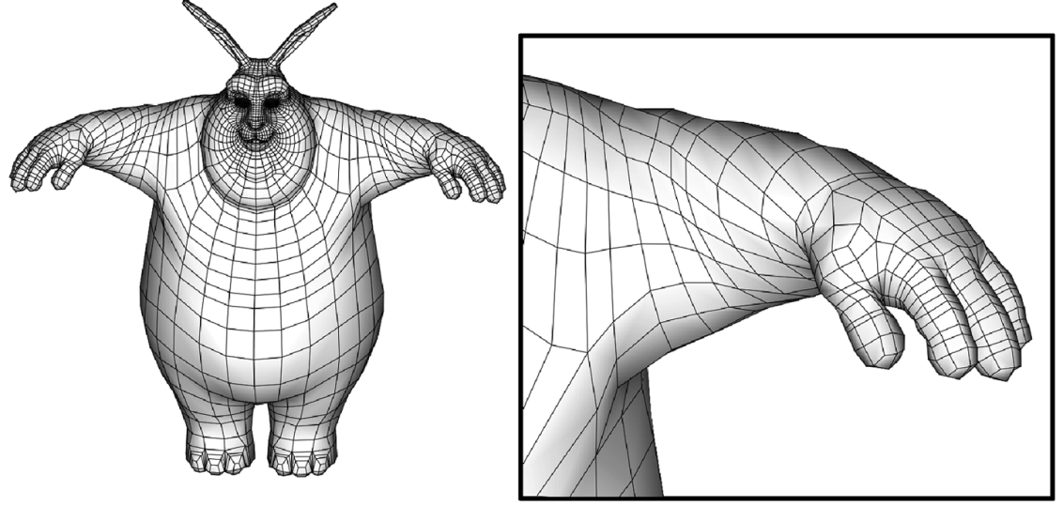
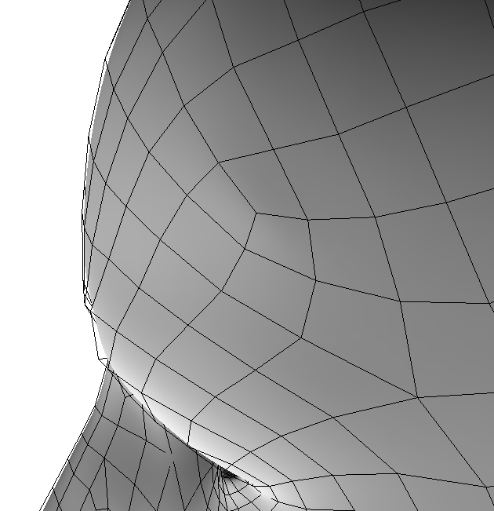
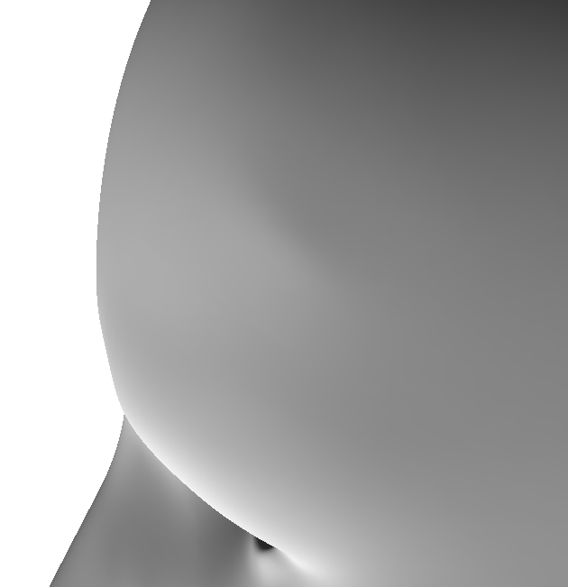
四角形メッシュの良し悪し
エッジフロー
別名“エッジループ”
特異点
これらを適切に 配置したい！
Notes:
四角形メッシュの品質を決める指標は、大まかに言うと二つあります。
一つはエッジフローと呼ばれるもので、右に赤線で示すような一続きのエッジの列が、形状やその動きの特徴に沿っていることが望まれます。
もう一つは特異点と呼ばれるもので、接続するエッジが４本以外であるような頂点のことを言います。サブディビジョンサーフェス等ではこの特異点において曲面の連続性が変わるので、これらを適切に配置することが、リトポロジーでは重要になります。

Slide 5
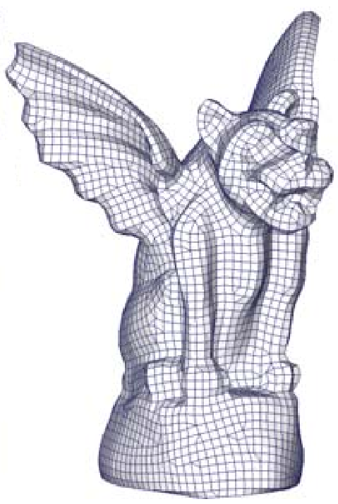
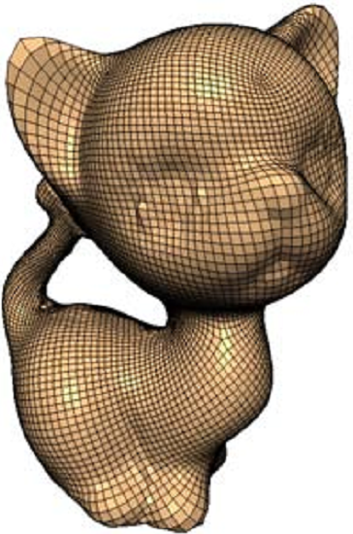
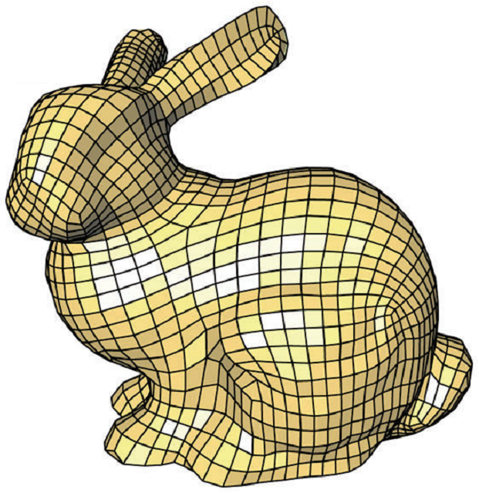
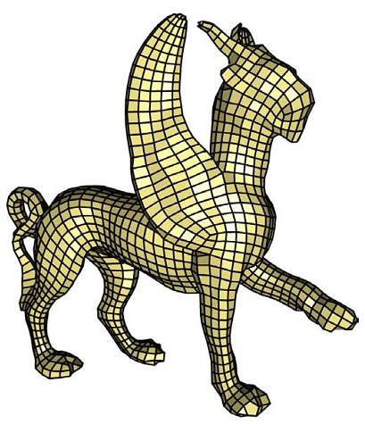
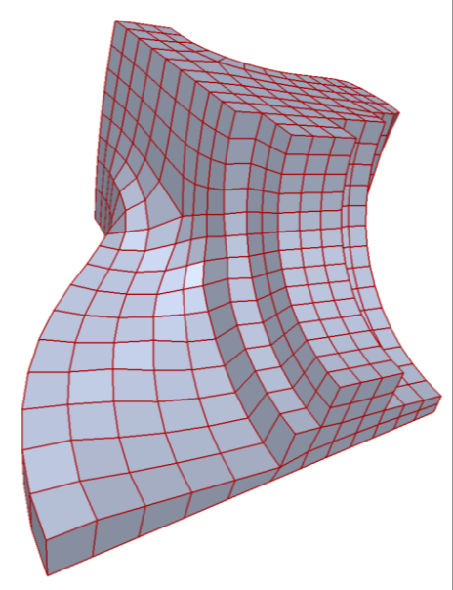
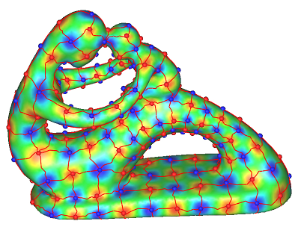
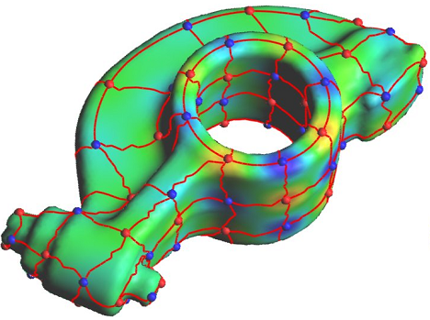
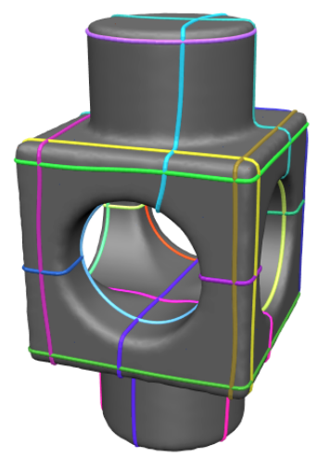
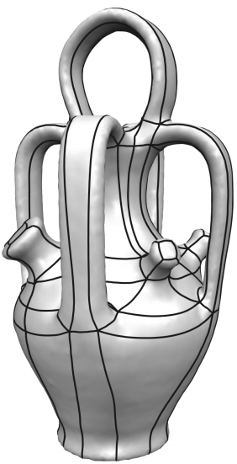
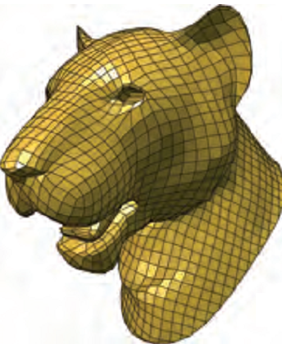
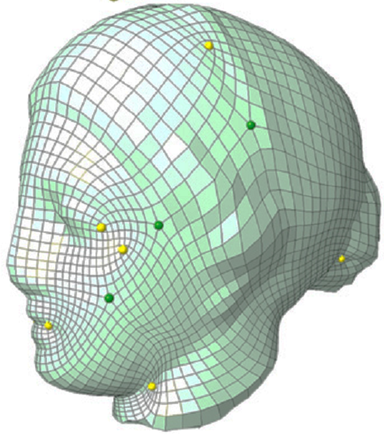
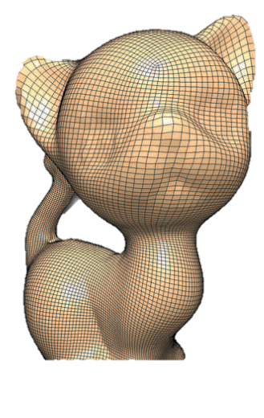
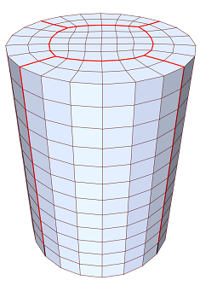
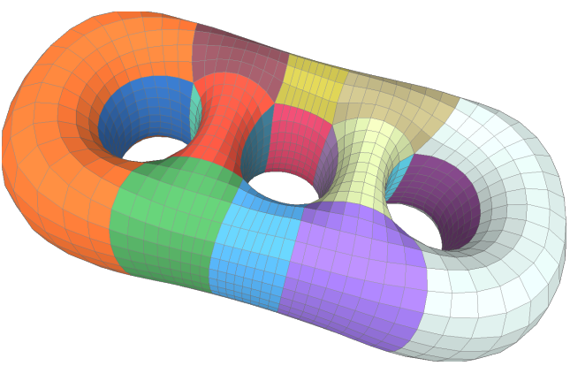
四角形メッシュの自動生成
[Ray06]
[Dong06]
[Tong06]
[Kälberer07]
[Huang08]
[Bommes09]
[Zhang10]
[Kovacs10]
[Daniels11]
[Tierny11]
[Bommes11]
[Tarini11]
[Campen12]
[Bommes13]
問題点
きれいなローポリメッシュの生成はまだ難しい
トポロジーを直接指定できない
Notes:
四角形メッシュの自動生成に関しては、本当にものすごくたくさんの先行研究がなされていて、かなり実用的な手法もできつつあります。
ただ残念ながら、これらの最新の手法をもってしても、CG制作現場で求められているような非常にきれいなローポリメッシュを自動生成するのは、未だに難しいという問題があります。
またこれらの手法ではユーザは基本的に最終的なメッシュのトポロジーを直接指定することができないので、もし出力結果が気に入らなかった場合は、アルゴリズムのパラメタを少し変えて再び計算し直す、という試行錯誤をする必要があります。
こういった問題があるため、・・・

Slide 6



四角形メッシュの手動モデリング
頂点・面を一つずつ配置
➔ 思い通りの結果が得られる
問題点
作業量が膨大
どうやってメッシュの 「隙間」を埋める？
ほとんど研究されていない！
➔ 我々のモチベーション
3D-Coat
Notes:
現在でも、四角形メッシュを手動モデリングによって作ることが広く行われています。
そのための専用ツールとしては3D-Coat、TopoGunなどが有名ですが、そこで基本的にやっていることは、頂点や面を一つずつ配置していく、という極めて原始的な作業です。
これなら確かに思い通りの結果を得ることはできますが、当然作業量が膨大になってしまいます。
また、部分的に作ったメッシュの間の隙間をどうやって埋めたら良いのか、というのは多くのユーザにとって悩ましい問題です。
驚くべきことに、こうした四角形メッシュを手動でモデリングするためのユーザインタフェースに関しては、これまでほとんど研究がなされていません。
そこで、それを何とか改善しよう、というのが本研究のモチベーションとなっています。

Slide 7
提案法
Notes:
それでは提案法を説明します。
（2分）

Slide 8
基本コンセプト
エッジフローをスケッチで直接指定
囲まれた領域は「パッチ」になる
T字接続もOK
三角形パッチもOK
Notes:
基本的なコンセプトは、まずユーザにエッジフローをスケッチで直接指定させる、というものです。
ユーザが描いた曲線は、必ず出力の四角形メッシュの辺の一部になります。
また、描いた曲線が四角形状の領域を囲むと、そこに「パッチ」が生成されます。
この要領でユーザはどんどん曲線をスケッチしていきます。
なお、曲線はT字型に接続してもよく、
また三角形状のパッチを作ることも許されています。

Slide 9
基本コンセプト
パッチ境界上に任意の分割数を指定
➔ パッチ内部が自動的に四角形で分割される
パッチ内部に特異点を自動挿入
先行研究では、パッチ内部は常に格子状だった
Notes:
さらに、ユーザはパッチの境界上でメッシュの分割数を指定することができます。
その分割数を満たすように、パッチの内部が自動的に四角形で分割されます。
その際、パッチ内部に特異点が適切に挿入されます。
これは提案法の大きな特徴で、先行研究ではパッチ内部は常に格子状の四角形メッシュで分割されていました。

Slide 10
システムの構成要素
サーフェス上に曲線ネットワークを描くためのユーザインタフェース
パッチ内部に四角形メッシュを生成するためのアルゴリズム
Notes:
それでは、このようなシステムを実現するために必要な二つの技術的要素について、説明していきたいと思います。

Slide 11
システムの構成要素
サーフェス上に曲線ネットワークを描くためのユーザインタフェース
パッチ内部に四角形メッシュを生成するためのアルゴリズム
Notes:
まず一つ目の、サーフェス上に曲線ネットワークを描くためのユーザインタフェースについて、デモビデオで説明します。
（3分半）

Slide 12
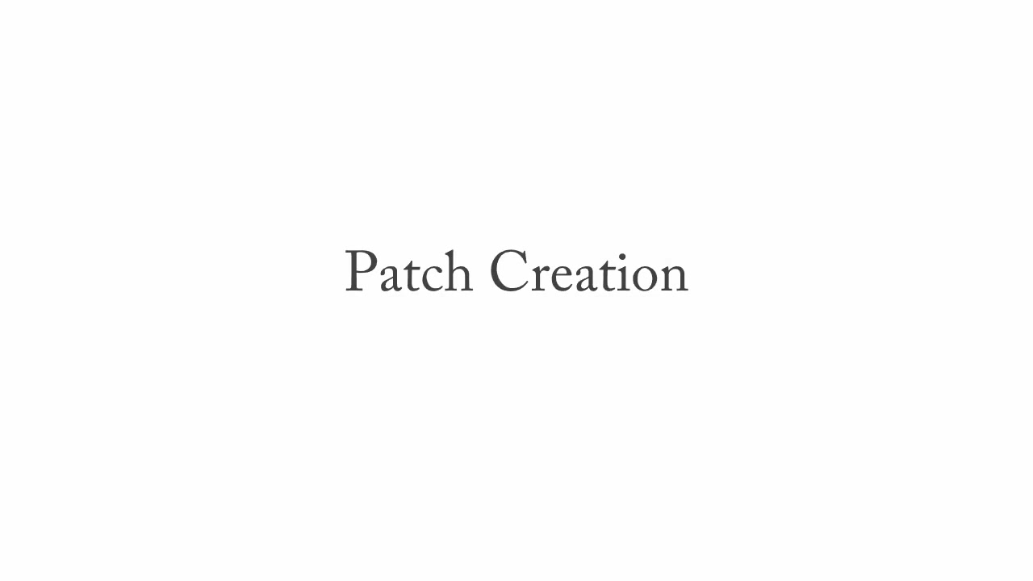
基本的なスケッチ操作
Notes:
まずは基本的なスケッチ操作をお見せします。
ユーザは自由に曲線をスケッチすることができます。
二つの曲線の交点は赤い点で表示されています。
曲線が四角形状の領域を囲むと、そこにパッチが生成され、内部が自動的に四角形で分割されます。
また曲線はT字型に接続することもでき、三角形状のパッチを作ることもできます。
またスケッチした曲線をつまんで微調整することもできます。

Slide 13
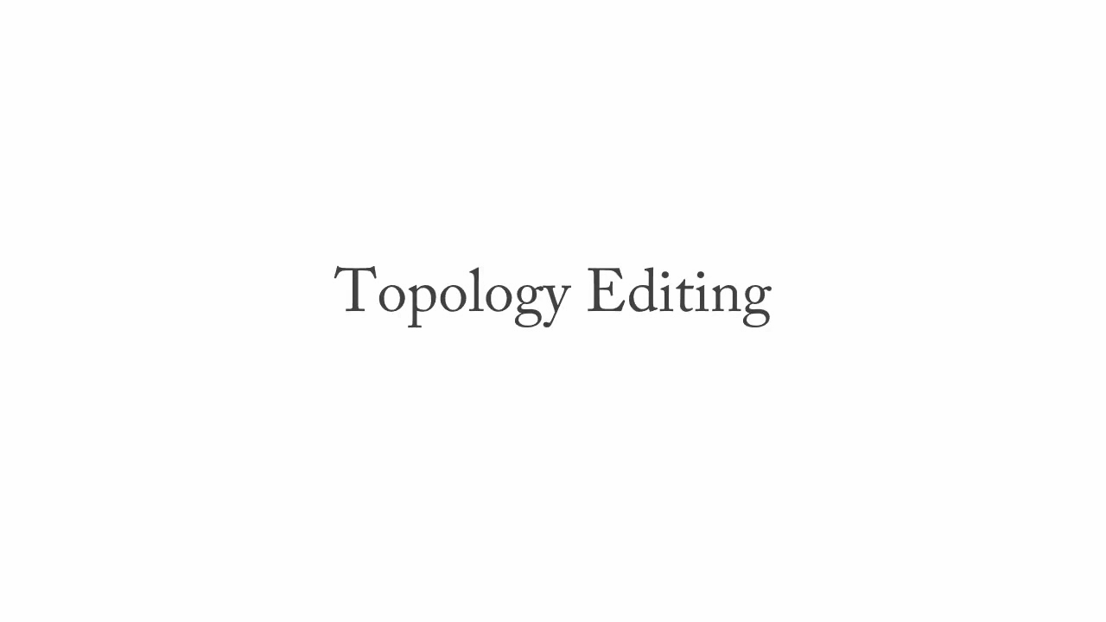
トポロジーの編集
Notes:
次にトポロジーの編集機能について説明します。
ユーザはパッチの境界線を選択して、そこにおけるエッジの分割数を変更することができます。
それに伴い、隣接するパッチのメッシュ分割が更新され、必要に応じて特異点が挿入されます。
またパッチ境界線を複数選択して、同時に分割数を増やしたり減らしたりもできます。
もう一つの大きな特徴として、パッチ内部の特異点の位置を、マウスでドラッグして動かすことができます。
これによって、例えば二つの特異点から出るエッジフローを一致させたりすることができます。
また場合によってはパッチ内部に４つの特異点が挿入されますが、その場合に特異点の間の距離を変更することもできます。
トポロジーが決まったら、最後に頂点の位置を好きなように微調整します。

Slide 14
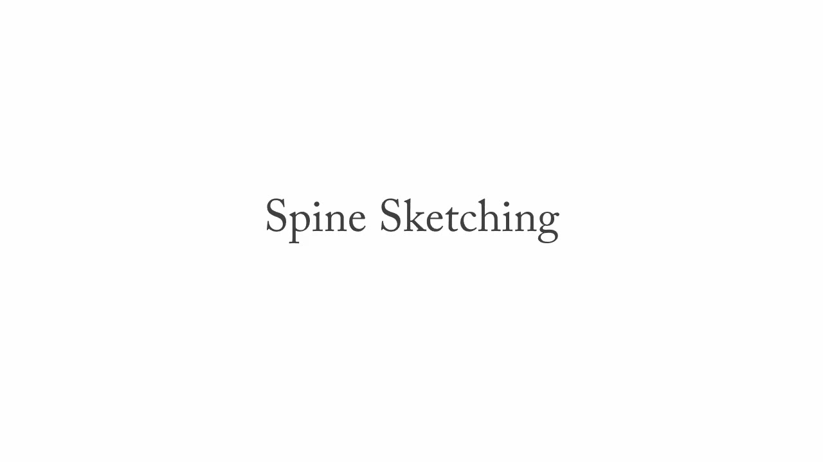
UIの工夫その1: spine sketching
Notes:
本研究では、スケッチ作業をより効率化するためのユーザインタフェースの工夫を、二つ提案しています。
その一つ目は、spine sketchingというもので、一本のストロークを描くと、それを中心線とするようなパッチが生成されます。
ブラシのサイズでパッチの幅を変えることができます。
また既にあるパッチの境界付近からストロークを始めると、スナップします。
もう一方の方向に関しても、同様にスナップします。
ストロークの一部だけをスナップさせることもできます。

Slide 15
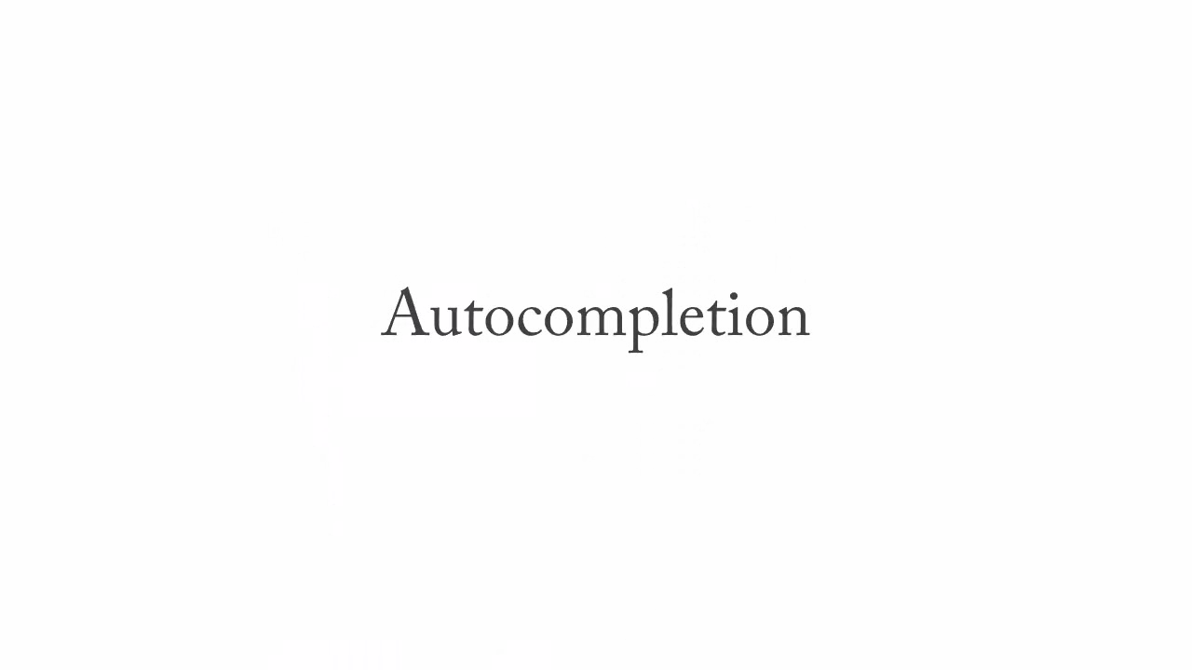
UIの工夫その2: 自動補完
Notes:
もう一つのUIの工夫は自動補完というもので、サーフェスが部分的にパッチで覆われた時に、パッチの間の隙間を埋めるようなパッチを、ユーザのマウス位置に応じてサジェストしてくれます。
いくつかの異なるサイズのパッチをサジェストしたり、三角形状のパッチをサジェストすることもできます。
うまく使えば、クリックするだけでパッチを作っていくことができます。

Slide 16
システムの構成要素
サーフェス上に曲線ネットワークを描くためのユーザインタフェース
パッチ内部に四角形メッシュを生成するためのアルゴリズム
Notes:
では次にもう一つの技術要素である、パッチの内部に四角形メッシュを生成するためのアルゴリズムについて説明します。
（3分半）

Slide 17
問題設定
?
入力:
パッチ境界上のエッジ分割数
出力:
パッチ内部の
四角形分割
Notes:
まず問題設定を改めて繰り返しますと、入力としてパッチ境界上のエッジ分割数を受け取った時に、それを満たすようなパッチ内部の四角形分割を出力することがアルゴリズムの目標です。

Slide 18
パターンベースのメッシュ生成
提案するパターンの一つ
Notes:
これを解くのに、パターンベースのメッシュ生成というアプローチを提案します。
ここに示したのは我々が提案するパターンの一つですが、

Slide 19
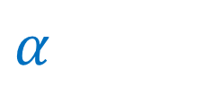
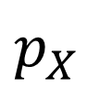
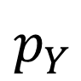
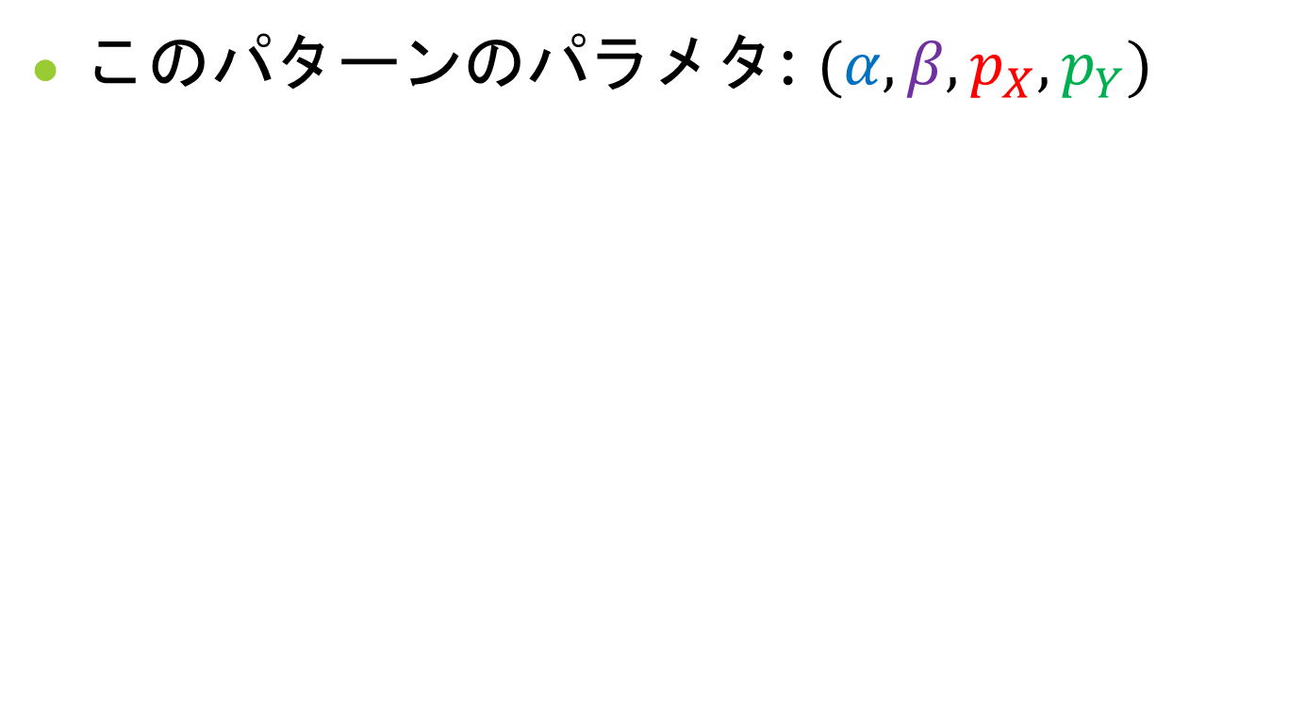

パターンベースのメッシュ生成
このパターンのパラメタ: $(α, β, p_{X}, p_{Y})$
$$p_{Y}$$
$$β$$
$$α$$
$$p_{X}$$
Notes:
このパターンは、アルファ、ベータ、p_X, p_Yという４つのパラメタを持っていまして、これらのパラメタの意味をこれから説明します。

Slide 20
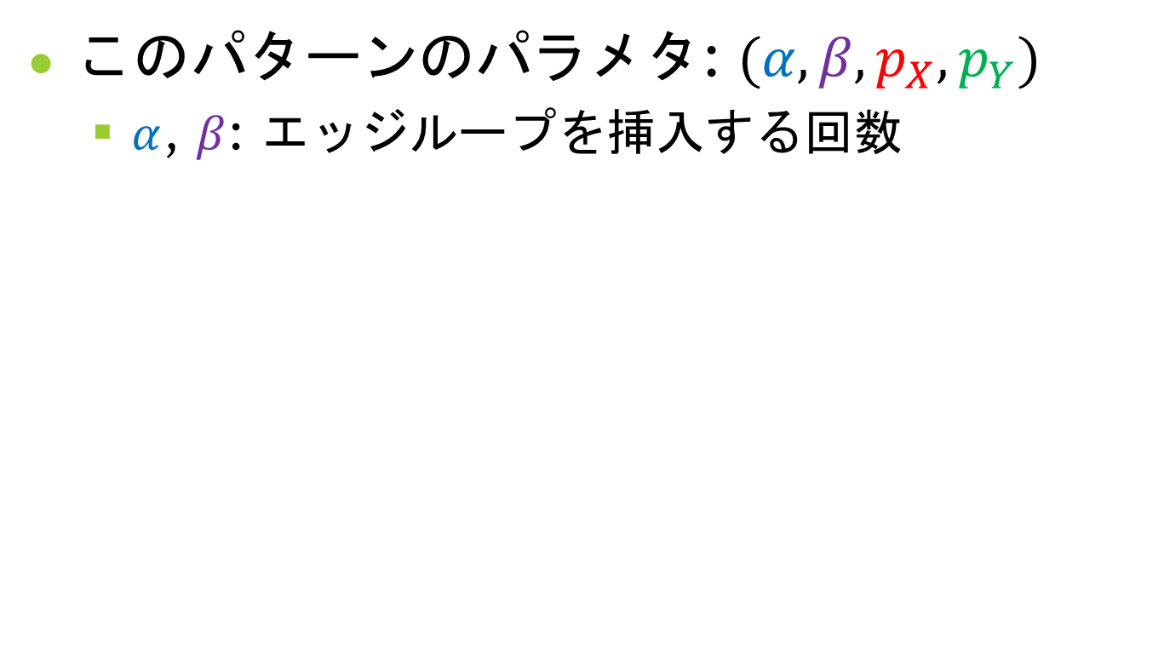
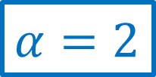
パターンベースのメッシュ生成
このパターンのパラメタ: $(α, β, p_{X}, p_{Y})$
$α$, $β$: エッジループを挿入する回数
$$p_{Y}$$
$$β$$
$$α=2$$
$$p_{X}$$
Notes:
アルファ、ベータは、そこにエッジループを挿入する回数を表しています。
例えばアルファが２なら、2本のエッジループがこのように挿入され、

Slide 21
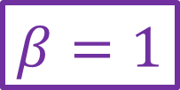
パターンベースのメッシュ生成
このパターンのパラメタ: $(α, β, p_{X}, p_{Y})$
$α$, $β$: エッジループを挿入する回数
$$p_{Y}$$
$$β=1$$
$$p_{X}$$
Notes:
ベータが１なら、１本のエッジループがこのように挿入されます。

Slide 22
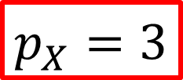
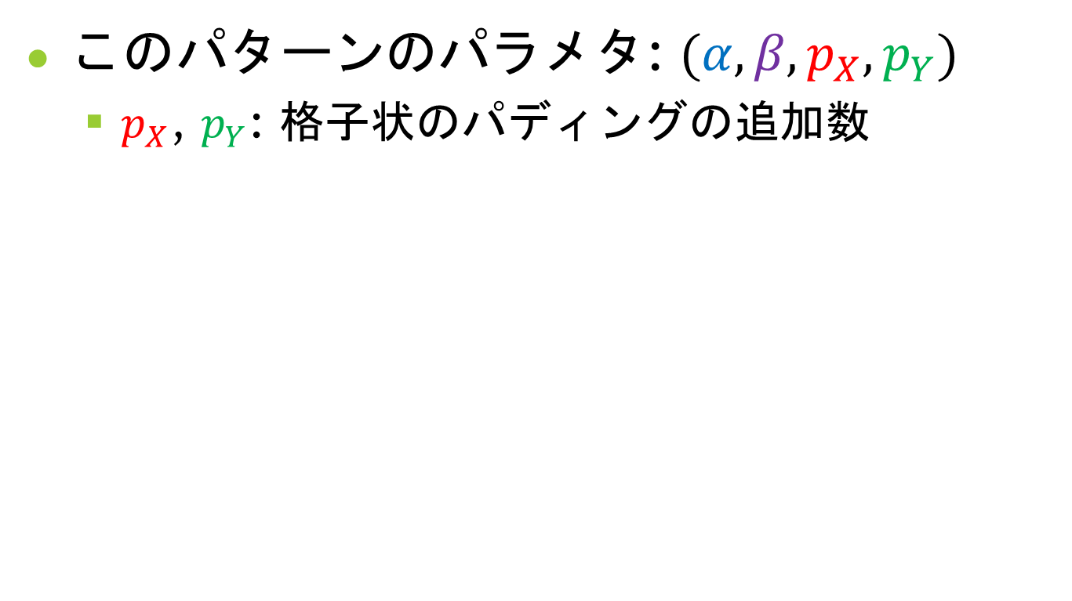
パターンベースのメッシュ生成
このパターンのパラメタ: $(α, β, p_{X}, p_{Y})$
$p_{X}$, $p_{Y}$: 格子状のパディングの追加数
$$p_{Y}$$
$$p_{X}=3$$
Notes:
p_Xとp_Yは、パッチの上下左右に追加する格子状のパディングの数を表しています。
例えばp_Xが３なら、パッチの右側にこのように3列のパディングが追加され、

Slide 23
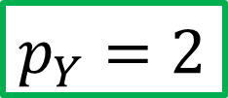
パターンベースのメッシュ生成
このパターンのパラメタ: $(α, β, p_{X}, p_{Y})$
$p_{X}$, $p_{Y}$: 格子状のパディングの追加数
$$p_{Y}=2$$
Notes:
p_Yが２ならパッチの上側にこのように2列のパディングが追加されます。

Slide 24
パターンベースのメッシュ生成
スムージングにより最終的な形状を決定
Notes:
トポロジが決まった後は、スムージングにより最終的な形状が決まります。

Slide 25
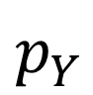
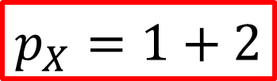
パディングの振り分け
$$p_{Y}$$
$$p_{X}=1+2$$
Notes:
なお、このパディングはパッチの両サイドに振り分けることができます。例えば左に1列、右に2列のパディングを、

Slide 26
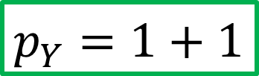
パディングの振り分け
$$p_{Y}=1+1$$
Notes:
下に1列、上に1列のパディングを追加することで、

Slide 27
パディングの振り分け
Notes:
異なるトポロジーを得ることができます。

Slide 28
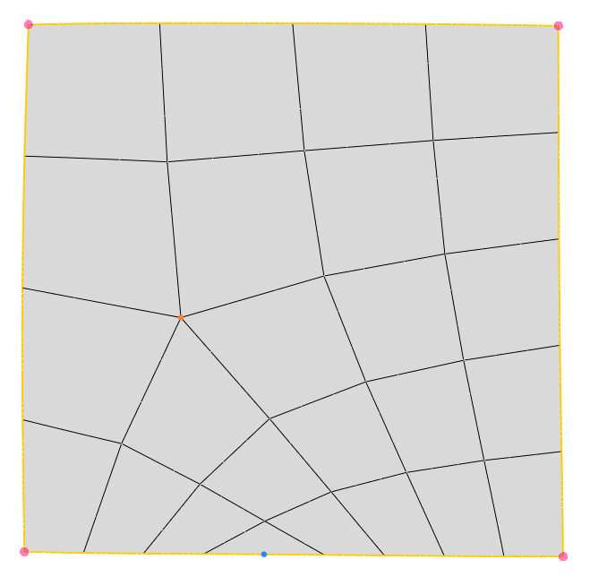
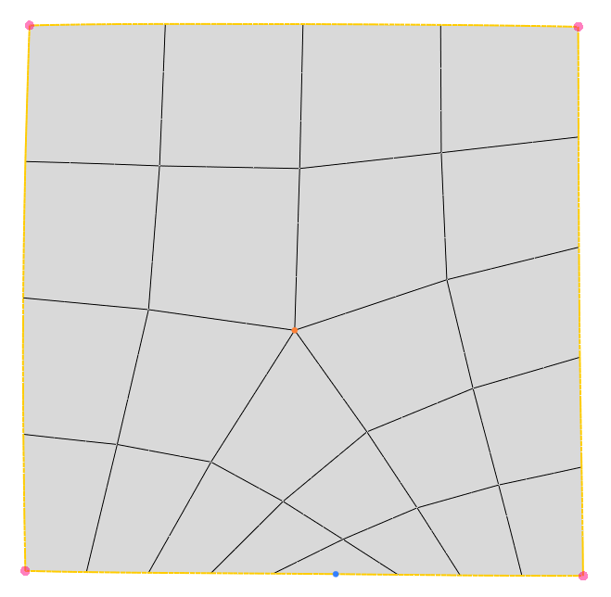
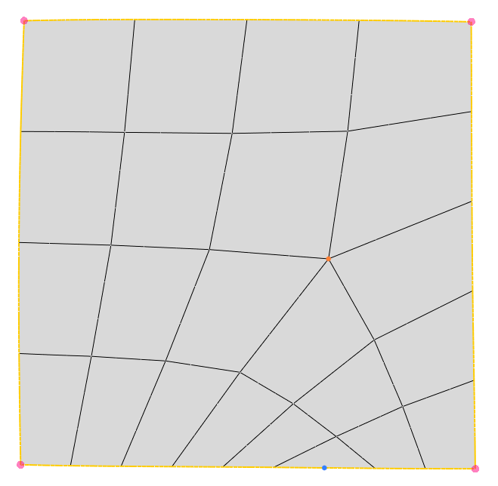
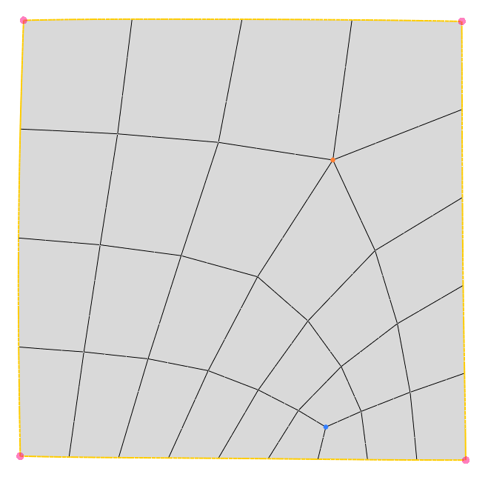
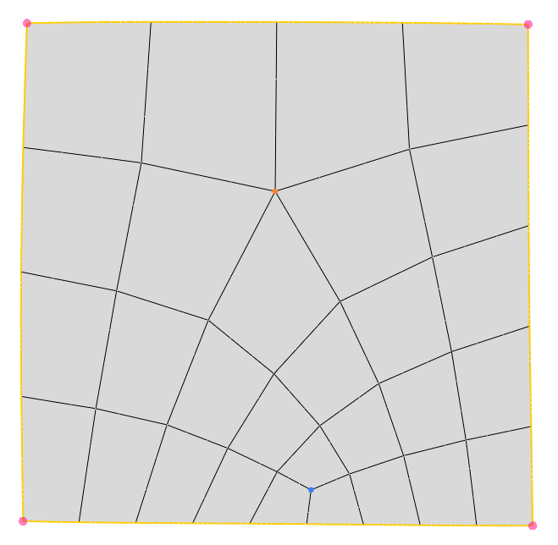
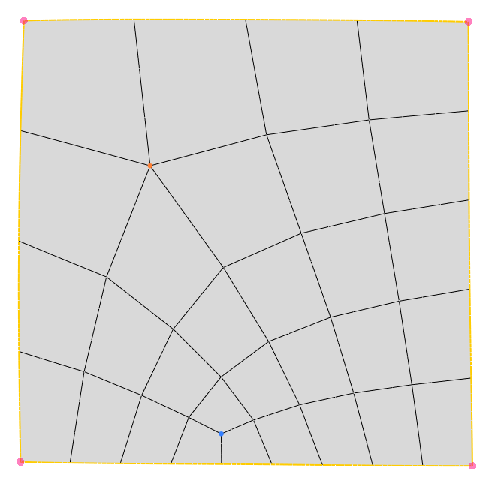
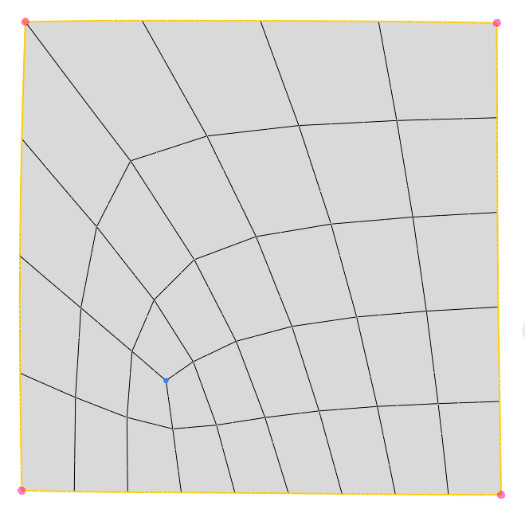
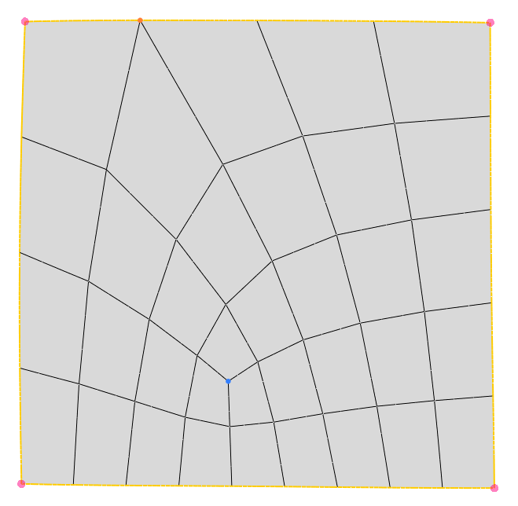
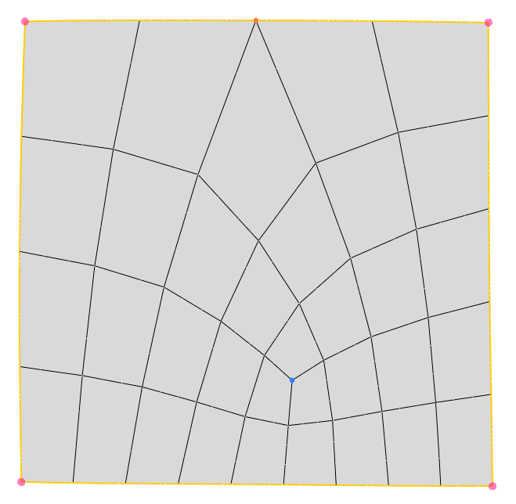
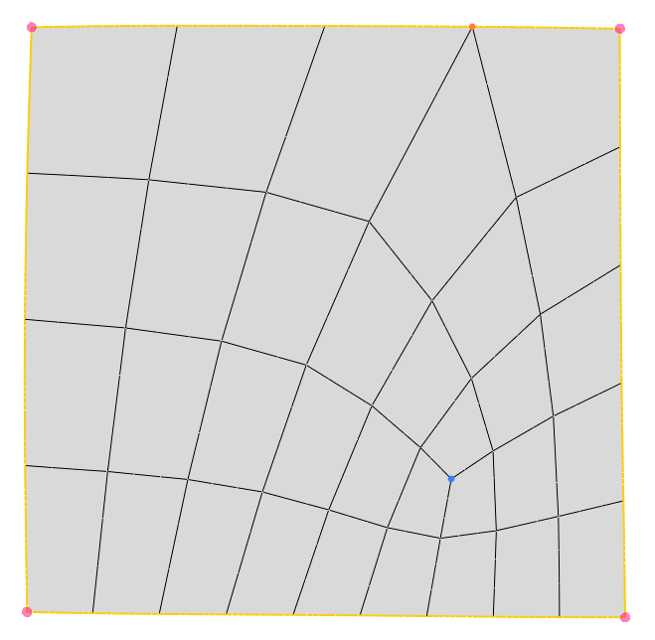

パディングの振り分け
Notes:
パディングの振り分けを変えることは、実質的には特異点のペアをパッチ内部で平行移動することに相当します。

Slide 29






パターンのパラメタの計算
$α$ = ½ (B + R – T – L – 2)
T=4
$β$ = ½ (B – R – T + L – 2)
$p_{X}$ = T – 1
L=4
R=5
$p_{Y}$ = ½ (–B + R + T + L)
(B, R, T, L) = (7, 5, 4, 4)
B=7
($α, β, p_{X}, p_{Y}$) = (1, 0, 3, 3)
Notes:
さて、元々の問題設定は、パッチの境界上にエッジ分割数が与えられた時に、パッチ内部の四角形分割を求める、というものでした。
詳細は省きますが、このような簡単な式で、パッチ境界上のエッジ分割数からパターンのパラメタを求めることができます。
パラメタが求まれば、先ほど説明した手順で四角形メッシュを簡単に生成できます。

Slide 30


パターンのパラメタの計算
$α$ = ½ (B + R – T – L – 2)
T=4
$β$ = ½ (B – R – T + L – 2)
$p_{X}$ = T – 1
L=4
R=5
$p_{Y}$ = ½ (–B + R + T + L)
(B, R, T, L) = (9, 5, 4, 4)
B=9
($α, β, p_{X}, p_{Y}$) = (2, 1, 3, 2)
Notes:
ここで例えばパッチの下側のエッジ分割数を増やしてみると、それに応じてパラメタも変わります。

Slide 31


パターンのパラメタの計算
$α$ = ½ (B + R – T – L – 2)
T=4
$β$ = ½ (B – R – T + L – 2)
$p_{X}$ = T – 1
L=4
R=5
$p_{Y}$ = ½ (–B + R + T + L)
(B, R, T, L) = (11, 5, 4, 4)
B=11
($α, β, p_{X}, p_{Y}$) = (3, 2, 3, 1)

Slide 32


パターンのパラメタの計算
$α$ = ½ (B + R – T – L – 2)
T=4
$β$ = ½ (B – R – T + L – 2)
$p_{X}$ = T – 1
L=4
R=5
$p_{Y}$ = ½ (–B + R + T + L)
(B, R, T, L) = (13, 5, 4, 4)
B=13
($α, β, p_{X}, p_{Y}$) = (4, 3, 3, 0)

Slide 33

パターンのパラメタの計算
$α$ = ½ (B + R – T – L – 2)
T=4
$β$ = ½ (B – R – T + L – 2)
$p_{X}$ = T – 1
L=4
R=5
$p_{Y}$ = ½ (–B + R + T + L)
(B, R, T, L) = (15, 5, 4, 4)
B=15
($α, β, p_{X}, p_{Y}$) = (5, 4, 3, -1)
➔ 別のパターンが必要！
Notes:
ところがある時点で、パラメタの一つが負になってしまいました。
これはもはやこのパターンでは対応できないので、別のパターンに切り替える必要があります。
それでは他にどんなパターンがあるのかというと、・・・

Slide 34

パターンの一覧
パターン1
パターン2
あらゆるエッジ分割数
に対応可能（証明済み）
パターン3
パターン4
Notes:
ここに示す４つです。
これら４つのパターンで、ありとあらゆるエッジ分割数に対応できることが、数学的に証明できています。

Slide 35

パターンの一覧（三角形パッチ）
パターン1
パターン2
パターン3
あらゆるエッジ分割数
に対応可能（証明済み）
Notes:
これまで四角形状のパッチについても話をしてきましたが、
同様の考え方は三角形状のパッチに対しても適用することができ、このような３つのパターンで、あらゆるエッジ分割数に対応できることが数学的に証明できています。
というわけで、パッチ内部の四角形メッシュ生成のアルゴリズムの説明は、以上になります。

Slide 36
結果
Notes:
それでは結果をお見せしたいと思います。
（3分半）

Slide 37

プロのアーティストによる評価
Notes:
提案システムを、ディズニーリサーチチューリッヒのラボアーティスト二人に使ってもらい、インフォーマルな評価を行いました。
これはアーティストが実際にシステムを使用している様子です。

Slide 38






アーティスト#1によるモデリング結果
0.9時間
1.2時間
2時間
Notes:
こちらがアーティスト１によるモデリング結果です。それぞれ1時間から2時間程度で作れています。

Slide 39






アーティスト#2によるモデリング結果
1.3時間
1.5時間
0.9時間
Notes:
そしてこちらがアーティスト２によるモデリング結果です。

Slide 40




Catmull-Clark細分割の適用結果
Notes:
こちらは結果の四角形メッシュにCatmull-Clark細分割をかけたものです。
アーティストが意図的に配置したトポロジーが、細分割後のサーフェスの形に大きく影響していることがわかります。

Slide 41
アーティストからの意見
全体として非常に好印象
既存ツールよりもずっと効率的
トポロジーの編集機能が特に有用
spine sketchingと自動補完は、 デザインの初期段階で有効
Notes:
アーティストからの意見としては、全体的に非常に好印象でした。
厳密な比較はしていませんが、3D-Coatなどの既存ツールでは2倍かそれ以上の時間がかかるだろう、というコメントをもらいました。
中でもトポロジの編集機能が有用とのことでした。
その一方で、spine sketchingと自動補完については、デザインの初期段階では有効ではあるものの、デザインがある程度進んだ段階では、直接パッチ境界線を個別にスケッチする方が簡単・確実であった、とのことでした。

Slide 42





著者によるモデリング結果
0.9時間
2.5時間
0.6時間
1.2時間
Notes:
最後におまけとして、著者によるモデリング結果をお見せします。
自分で作ったツールなので私がうまく使えるのは当然ではありますが、それでもリトポロジー作業の経験がほとんど無い私でもこの程度の結果が短時間で作れる、というのは提案法の有用性を示していると思います。

Slide 43
リミテーション
メッシュ生成アルゴリズムは、三角形状・四角形状のパッチにしか対応できない
一般のN角形状のパッチへの拡張は自明でない
?
?
Notes:
本研究のリミテーションとしては、パッチ内部の四角形メッシュ生成アルゴリズムが、三角形状と四角形状のパッチにしか対応できない、というものが挙げられます。
五角形や六角形など、一般のN角形形状のパッチへ同様のアルゴリズムを拡張できるかは、全く自明ではない話です。

Slide 44





今後の展望
メッシュ領域分割手法との組み合わせ
既存四角形メッシュからのパッチ構造の抽出
[Kalogerakis et al. 2010]
[Tarini et al. 2010]
六面体ボリュームメッシュへの拡張
[Li et al. 2012]
Notes:
最後に今後の展望としては、既存のメッシュ領域分割手法と組み合わせることで、ユーザがスケッチする手間を軽減させることや、
既存の四角形メッシュを入力として、そこからパッチの構造を自動的に抽出してトポロジの編集に役立てることや、
同様のアプローチを六面体ボリュームメッシュ生成の問題に拡張すること、
などの方向性が考えられます。

Slide 45
謝辞
Maurizio Nitti (Disney)
ディスカッション、コンセプトスケッチ、ユーザ評価
Alessia Marra (Disney)
ユーザ評価
齊藤 淳 (Marza)
ディスカッション
資金等援助
ERC
SNF
Adobe
JSPS
ありがとうございました。
Notes:
本研究を進めるにあたって、ディズニーのラボアーティストであるMauriとAlessiaには、テストユーザとして多大な貢献をしてもらいました。
またMauriにはディスカッションやコンセプトスケッチなどでも協力してもらいました。
Marza Animation Planetの齊藤さんには、アーティストの方々との貴重なディスカッションの場を提供していただきました。
本研究は以下の組織から資金等の援助を受けています。
以上で発表を終わります。ありがとうございました。

Slide 46













relation between $(α,β,p_{X},p_{Y})$ and (B,R,T,L)
T
$$p_{Y}$$
B = 3 +
$α$ +
$β$ +
$$p_{X}$$
R = 1 +
$α$ +
$$p_{Y}$$
$$β$$
$$α$$
L
R
T = 1 +
$$p_{X}$$
$$p_{X}$$
L = 1 +
$β$ +
$$p_{Y}$$
B

Slide 47




relation between $(α,β,p_{X},p_{Y})$ and (B,R,T,L)
B = 3 +
$α$ +
$β$ +
$$p_{X}$$
$α$ = ½ (B + R – T – L – 2)
R = 1 +
$α$ +
$$p_{Y}$$
$β$ = ½ (B – R – T + L – 2)
T = 1 +
$$p_{X}$$
$p_{X}$ = T – 1
L = 1 +
$β$ +
$$p_{Y}$$
$p_{Y}$ = ½ (–B + R + T + L)

Slide 48



pattern selection
T=4
notation:
$d_{X}$ = B – T
$d_{Y}$ = R – L
assumption:
$d_{X}≥d_{Y}≥0$
if: $d_{X}=d_{Y}=0$
➔ regular grid
?
L=5
R=6
B=7
➔ $d_{X}$ = 3,
$d_{Y}$ = 1

Slide 49


pattern selection
else if: $d_{X}=d_{Y}$
➔ pattern 1
else if: B $≤$ R + T + L
➔ pattern 2

Slide 50

pattern selection
else if: $d_{Y}=0$
➔ pattern 3
proved to cover all cases!
else:
➔ pattern 4

Slide 51

pattern selection
assumption:
B $≥$ R $≥$ L
if: B $≤$ R + L
➔ pattern 1
proved to cover all cases!
else if: R = L
➔ pattern 2
else:
➔ pattern 3

